Slide 1
وســل : وسائل الاتصال السمعية

Slide 3
الاتـــصال
مفهوم العام للاتصال
تعريف الاتصال في عدة مجالات
صور الاتصال
خصائص الاتصال
عناصر الاتصال

Slide 4
نشوء عملية الاتصال
تطور
ما لا نهائي
2

Slide 5
مـــفهوم المنظور الإسلامي للاتصال
الاتصال الروحي الإلهي:
قال تعالى (واذا سألك عبادي عني فإني قريب أجيب دعوة الداعي أذا دعان فليستجيبوا لي وليؤمنوا بي لعلهم يرشدون ).
الاتصال الروحي العضوي:
قال تعالى (أفلم يسيروا في الأرض فتكون لهم قلوب يعقلون بها او ءأذان يسمعون بها فإنها لاتعمى الأبصار ولاكن تعمى القلوب التي في الصدور ).
الاتصال الروحي الإنساني (الجماهيري ):
قال تعالى (أبلغكم رسالات ربي وانصح لكم وأعلم من الله ما لا تعلمون )

Slide 6
المفهوم العام للاتصــال
هو عملية يتم بواسطتها نقل المعلومات أو المهارات أو الميول أو القيم من فرد لآخر أو من فرد إلى مجموعة أو من مجوعة إلى مجموعة أخرى أو من فرد إلى كائن حيواني أو من فرد إلى آلة أو من آلة إلى اله أخرى.

Slide 7
نشاط جمـــــاعي :
من خلال تعريف الاتصال استخرجي صور الاتصال ؟؟

Slide 8
مفهـــوم الاتصــال
الاتصال في التربية
الاتصال في الإدارة
الاتصال في مجال الإعلام
الاتصال في المجال الديني
الاتصال في علم الاجتماع
الاتصال في علم النفس

Slide 9
مفهـــوم الاتصــال
الاتصــال في التربية:
هو العملية التي يمكن بواسطتها نقل التغير السلوكي من منطقة إلى منطقة أخرى في إحدى مناطق المجال السلوكي.
الاتصــال في الإدارة:
عملية نقل فكرة أو معنى معين في ذهن شخص إلى غيره بالحالة التي هي عليها هذه الفكرة أو هذا المعنى.

Slide 10
مفهـــوم الاتصــال
الاتصال في المجال الديني:
هو الاتصال الذي يكون بين الإنسان وخالقه وبين الله وعبده عن طريق الملائكة والرسل والكتب السماوية , وأيضا الاتصال المتبادل بين أبناء الدين الواحد.

Slide 11
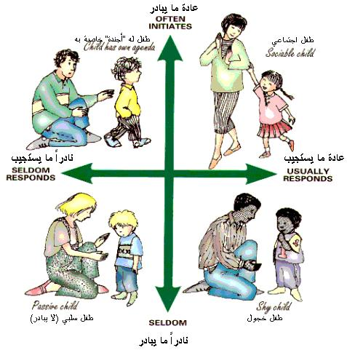
:الاتصال في علم الاجتماع
مفهـــوم الاتصــال
عملية تفاعل بين طرفين إلى أن تصبح الرسالة مجالا مشتركا بينهما.

Slide 12
مفهوم الاتصــال
الاتصال في علم النفس:
هو نقل انطباع أو تأثير من منطقة لأخرى دون النقل الفعلي للمادة نفسها.

Slide 13
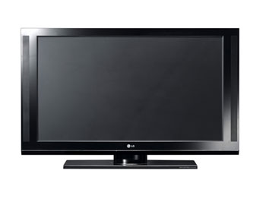
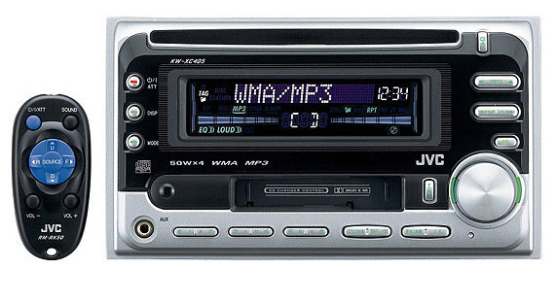
مفهـــوم الاتصــال
الاتصــال في مجال الإعلام:
هو بث رسائــل إلى أعداد هائلة من النـاس أو الجمهور ســـــواء كانت هذه الرسائل واقعية أو خيالية مع الاختلاف فيما بينهم من حيث النواحي الاقتصادية أو الثقافية أو السياسية.

Slide 14
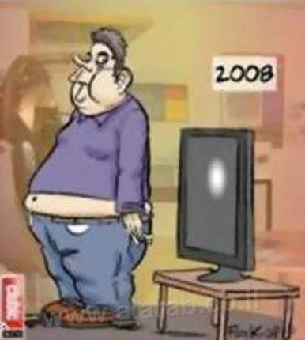
ما الفرق بين تلفاز عام 1990 وتلفاز 2008؟
مفهـــوم الاتصــال

Slide 15
خصــائص الاتصــال
الاتصال تلقائي المنشأ
الاتصال ظاهرة إنسانية
لاتصال ظاهرة عامة ومنتشرة
الاتصال يمتاز بموضوعيته
الاتصال له طبيعة تاريخية
الاتصال يمتاز بالترابط وصفة الإلزام

Slide 16
الاتصــال وعناصره في المواقف التعليمية
عناصر الاتصال :
المرسل
الرسالة
الوسيلة
المستقبل

Slide 17
نمـــــوذج لاســــويل
المستقبل
الوسيلة
الرسالة
المرسل
تغذية راجعة

Slide 18
التغـــذية الراجــــعة
هي وسيلة قياس مستمرة للعملية التعليمية داخل الصف الدراسي , ومدى استجابتهم لعناصر موضوع الدرس .
وتنقسم إلى :
تغذية راجعة فورية .
تغذية راجعة مؤجلة.

Slide 19
الاتصــال
الاتصال التربوي | الاتصال العام
يحدث داخل قاعة الدراسة | غير محدد من حيث الموقع
مقنن ليتلاءم مع المرحلة الدراسية | غير مقنن
مطالب ومحاسب على النتائج | غير مطالب بالنتائج
متجانس من ناحية مواضيع المادة | غير متجانس

Slide 20
معوقــات الاتصــال المواقف التعليمية
اعتماد المعلم على الطريقة اللفظية.
اختلاف الخبرة الفردية عند التلاميذ.
العوامل النفسية داخل الحجرة الدراسية.
انعدام الدافع للعملية التعليمية.
الشرود الذهني لدى التلاميذ.
الوسيلة والإدراك الحسي.

Slide 21
تعلمتُ اليوم
مفهوم العام للاتصال
تعريف الاتصال في عدة مجالات
صور الاتصال
خصائص الاتصال
عناصر الاتصال

